Slide 1


TRƯỜNG TIỂU HỌC HIỆP HOÀ
MÔN TIẾNG VIỆT
Môn: Viết - Lớp 4
Bài 1: Tìm hiểu đoạn văn và câu chủ đề
Giáo viên:Phạm Thị Giỏi

Slide 2
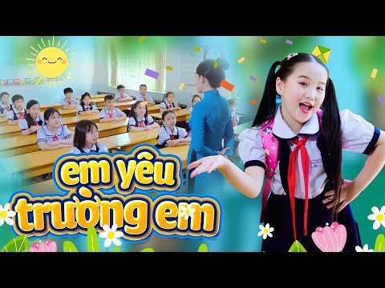

Slide 3
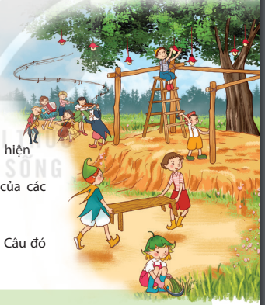
Đọc các đoạn văn dưới đây và thực hiện yêu cầu.
a. Nhận xét về hình thức trình bày của các đoạn văn.
b. Ý chính của mỗi đoạn văn là gì?
c. Tìm câu nêu ý chính của mỗi đoạn. Câu đó nằm ở vị trí nào trong đoạn?

Slide 4
Đoạn 1
Người thì xén bớt cỏ để làm sân nhảy, người thì kê ghế dài xung quanh bãi cỏ đã xén gọn. Bên này, hai bạn nhanh nhẹn nhất đang dựng một cái lầu để biểu diễn nhạc. Bên kia, mười tay đàn xuất sắc đã lập thành một dàn nhạc và chơi thử ngay tại chỗ.
(Theo Ni-cô-lai Nô-xốp)
Mọi người bắt tay vào việc chuẩn bị cho cuộc khiêu vũ.

Slide 5
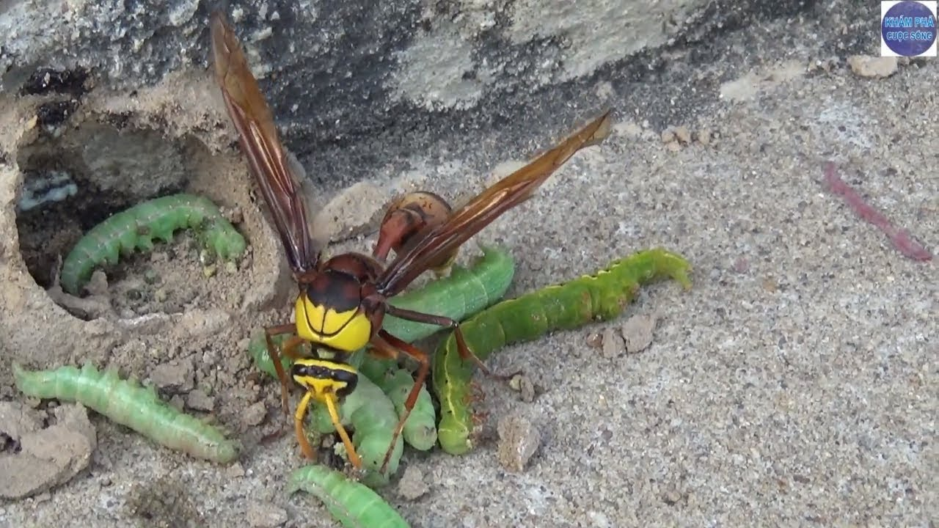
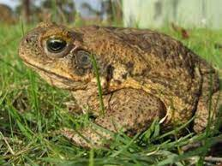
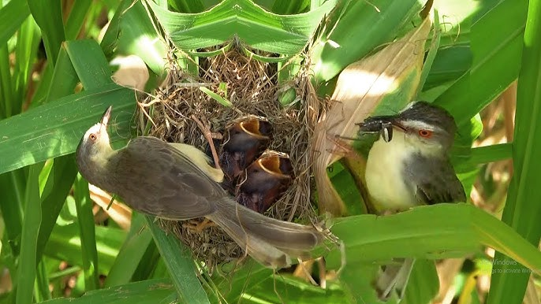
Đoạn 2
Những bác ong vàng cần cù tìm bắt từng con sâu trong ngách lá. Kia nữa là họ hàng nhà ruồi trâu có đuôi dài như đuôi chuồn chuồn, đó chính là những “hiệp sĩ” diệt sâu róm. Lại còn những cô cậu chim sâu ít nói, chăm chỉ. Những bác cóc già lặng lẽ, siêng năng.
(Theo Vũ Tú Nam)
Tất cả đều lo diệt trừ sâu bọ để giữ gìn hoa lá

Slide 6
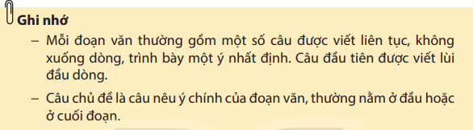

Slide 7
2. Chọn câu chủ đề cho từng đoạn văn và xác định vị trí đặt câu chủ đề cho mỗi đoạn.
a. Mùa xuân đến, chim bắt đầu xây tổ.
b. Cứ thế, cả nhà mỗi người một việc, hối hả mang Tết về trong khoảnh khắc chiều Ba mươi.
Đoạn 1
Bà vừa vớt bánh chưng vừa nướng chả trên đống than đỏ rực. Mẹ bận gói giò tai – món khoái khẩu của bố. Chị hái những nắm mùi già đun một nồi nước tắm tất niên thật to. Sóc quanh quẩn dọn dẹp, thỉnh thoảng lại chạy ra đảo giúp mẹ mẻ mứt gừng, mứt bí. Bố từ đơn vị về mang theo một cành đào. Cành đào nhỏ thôi nhưng chứa đựng cả mùa xuân của núi rừng Tây Bắc.
(Theo Vũ Thị Huyền Trang)
Đoạn 2
Bồ cát xây tổ trên cây sung cao chót vót. Tổ bồ cát xây ở đầu cành, trông trống trải. Chim ổ dộc xây tổ trên cành vông, tổ như treo lơ lửng trên cành. Đôi chim cu chọn chỗ xây tổ trên cây thị – nơi có nhiều mầm non vừa nhú. Lúc đầu quanh tổ trông trống trải, nhưng đến khi ấp trứng, những mầm non đã bật dậy tốt tươi, che chung quanh kín đáo.
(Theo Võ Quảng)

Slide 8
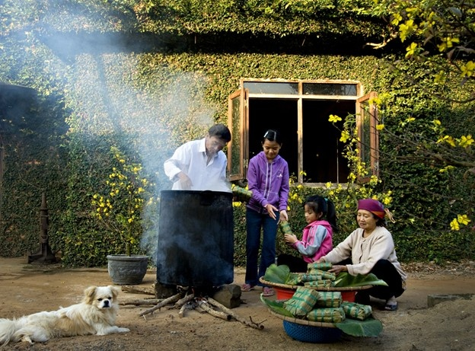
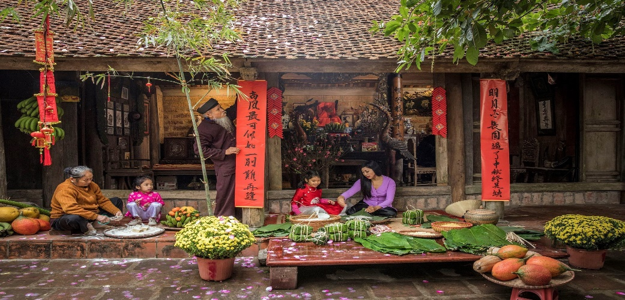
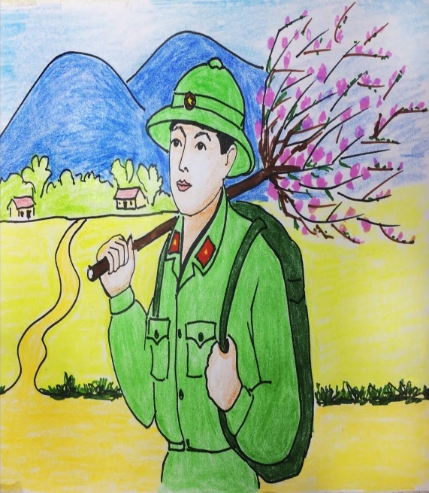
Đoạn 1
Bà vừa vớt bánh chưng vừa nướng chả trên đống than đỏ rực. Mẹ bận gói giò tai – món khoái khẩu của bố. Chị hái những nắm mùi già đun một nồi nước tắm tất niên thật to. Sóc quanh quẩn dọn dẹp, thỉnh thoảng lại chạy ra đảo giúp mẹ mẻ mứt gừng, mứt bí. Bố từ đơn vị về mang theo một cành đào. Cành đào nhỏ thôi nhưng chứa đựng cả mùa xuân của núi rừng Tây Bắc.
(Theo Vũ Thị Huyền Trang)
Cứ thế, cả nhà mỗi người một việc, hối hả mang Tết về trong khoảnh khắc chiều Ba mươi

Slide 9
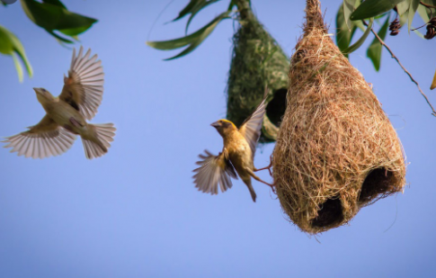
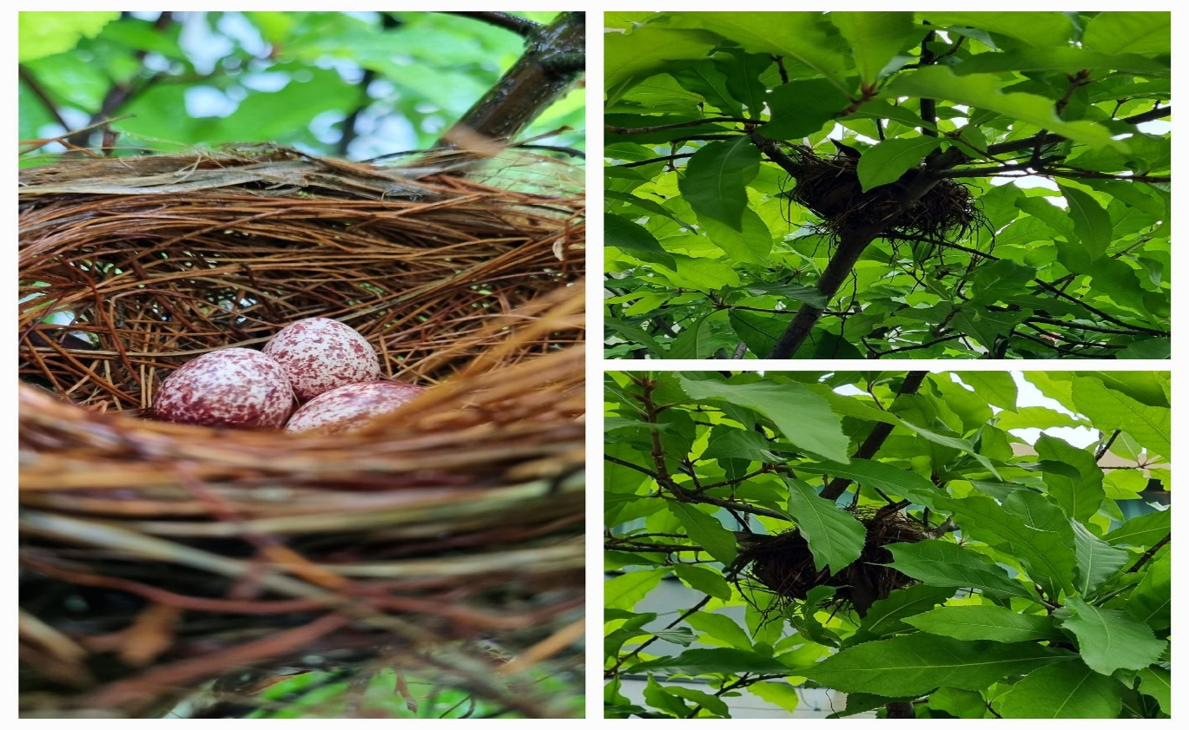
Đoạn 2
Mùa xuân đến, chim bắt đầu xây tổ
Bồ cát xây tổ trên cây sung cao chót vót. Tổ bồ cát xây ở đầu cành, trông trống trải. Chim ổ dộc xây tổ trên cành vông, tổ như treo lơ lửng trên cành. Đôi chim cu chọn chỗ xây tổ trên cây thị – nơi có nhiều mầm non vừa nhú. Lúc đầu quanh tổ trông trống trải, nhưng đến khi ấp trứng, những mầm non đã bật dậy tốt tươi, che chung quanh kín đáo.
(Theo Võ Quảng)
Mùa xuân đến, chim bắt đầu xây tổ.

Slide 10
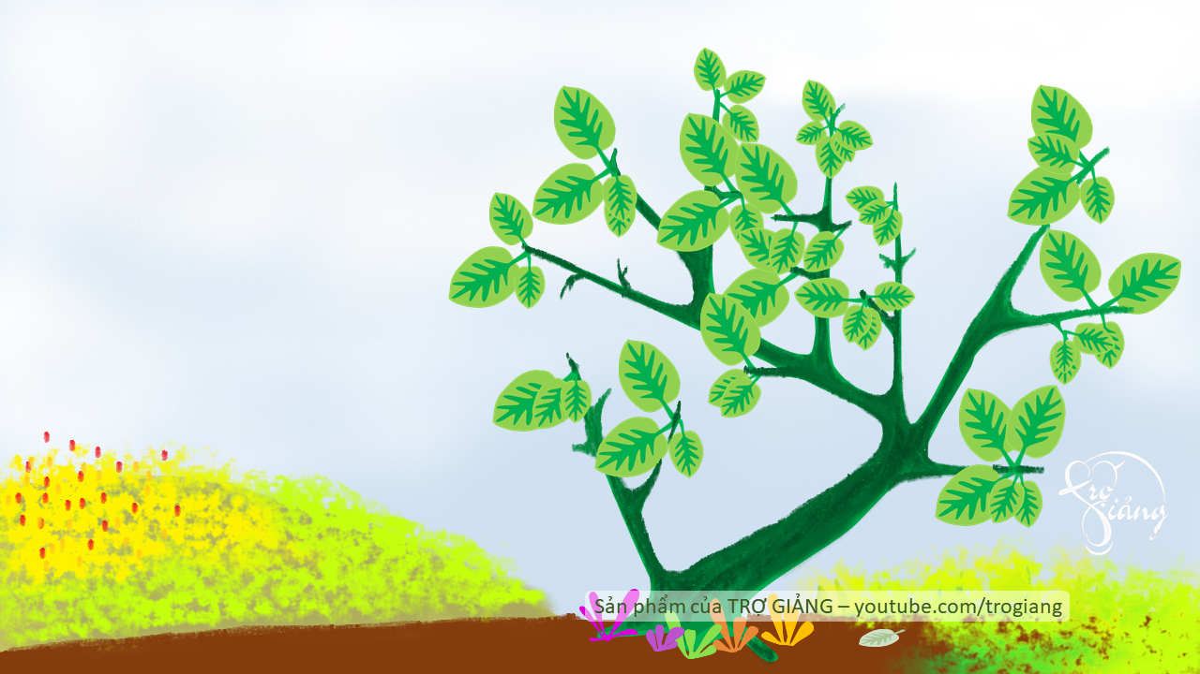





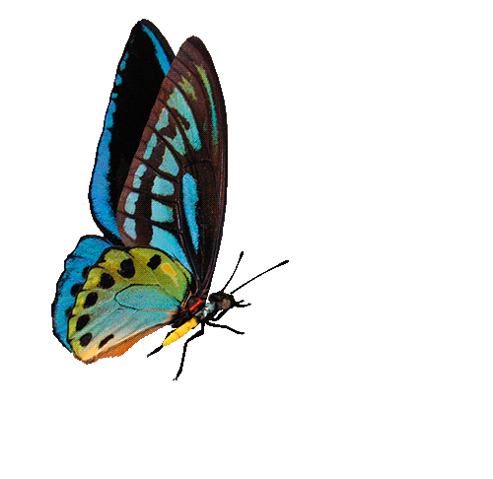



HÁI HOA
TẶNG CÔ
Câu hỏi số 3
Dấu hiệu nhận biết đoạn văn:
A. Lùi đầu dòng
B. Lùi đầu dòng, chữ đầu dòng viết hoa, các câu viết liền nhau không xuống dòng, cuối đoạn có dấu câu kết thúc.
C. Dấu chấm câu và xuống dòng.
Câu hỏi số 1
1: Câu chủ đề trong đoạn văn có thể:
A. Ở đầu câu văn
B. Ở giữa đoạn văn
C. Ở đầu hoặc cuối đoạn văn
Câu hỏi số 2
Trong mỗi đoạn văn:
A. Có một câu văn
B. Có 2 câu chủ đề
C. Có 1 câu chủ đề mang ‎y chính cho cả đoạn.
Đáp án B
Đáp án C
Đáp án C

Slide 11


